Slide 1

DÉTECTION DE FAUX BILLETS
Construction d’un algorithme pour détecter les vrais des faux billets
Naine Sabrina
Décembre 2024

Slide 2
Contexte
ONCFM est une organisation nationale spécialisée dans la lutte contre le faux moyennage qui souhaite mettre en place un algorithme capable de différencier automatiquement les vrais des faux billets
Mission : Entraîner plusieurs modèles de classification
Objectif : Construire un algorithme capable de différencier les vrais des faux billets

Slide 3
Sommaire
1.Analyse exploratoire :
- les caractéristiques, statistiques , les valeurs nulles et les doublons
-la distribution des variables, répartition des valeurs des vrais et faux billets, proportion des vrais et faux billets, corrélations entre les variables
2.Remplacer les valeurs manquantes : mise en place d’une régression linéaire
3.Algorithme : Construction des algorithmes de classification
4.Récapitulatifs : Scores de performance de chaque algorithme
5.Conclusion : Sélection de l’algorithme le plus performant

Slide 4
Les données
Marge up : marge haute du billet
Marge low : marge basse du billet
Height left : hauteur gauche du billet
Height right : hauteur droite du billet
Is genuine : nature du billet Vrai / faux
Diagonal : la diagonale du billet
Length : longueur du billet

Slide 5
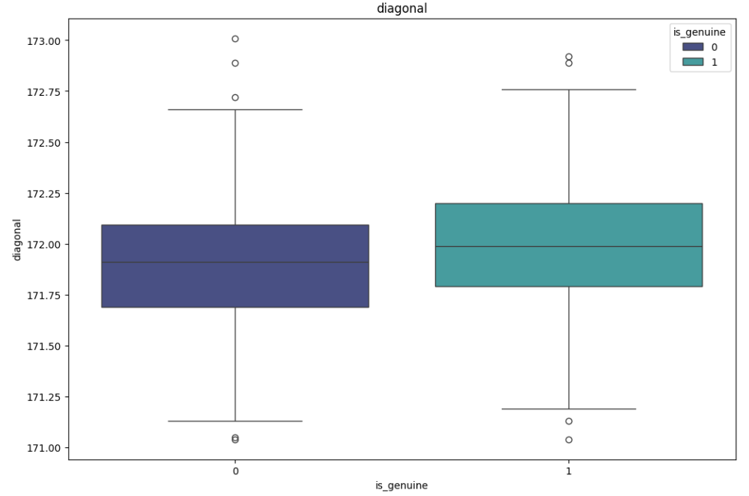
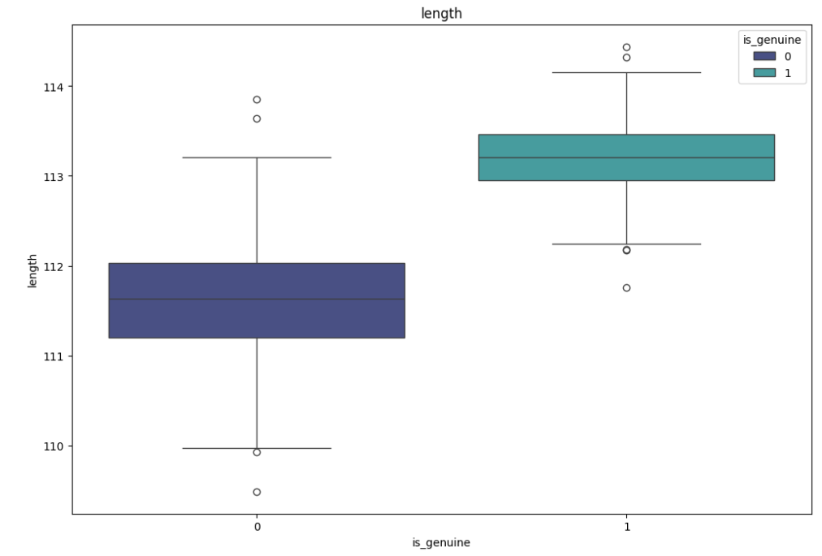
Répartition des variables : Diagonale et longueur
Les vrais billets :
Diagonale et longueur légèrement plus élevées

Slide 6
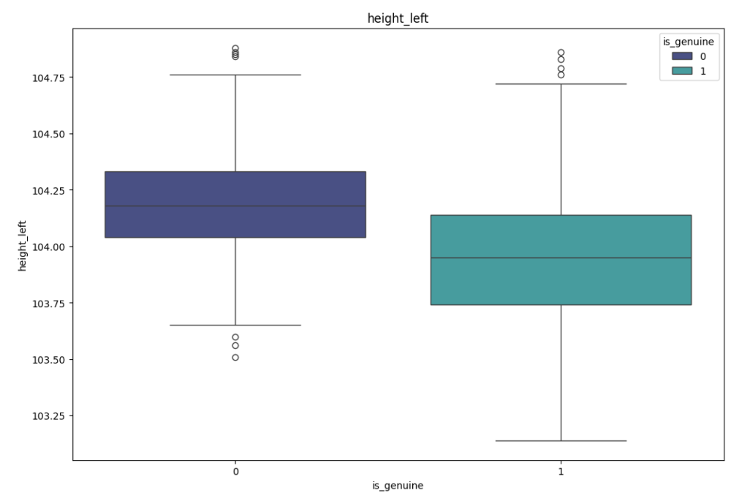
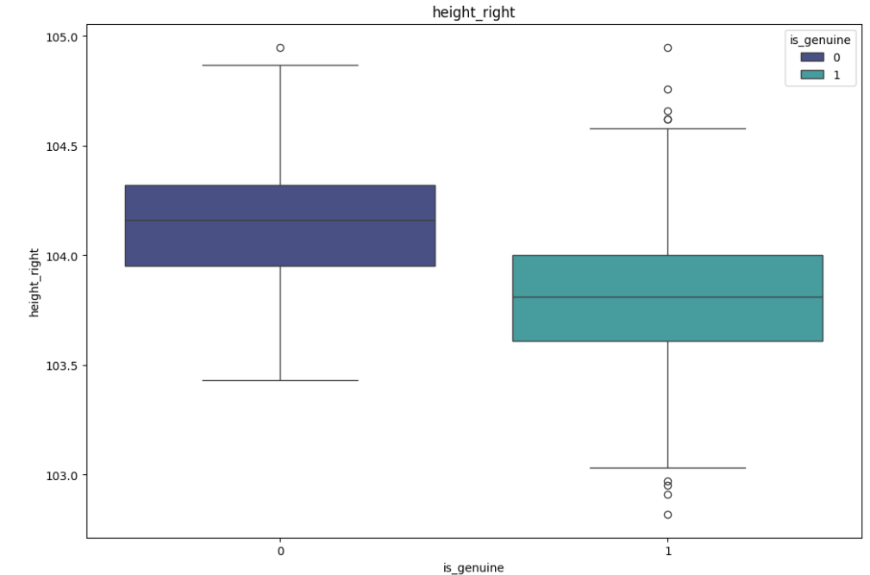
Répartition des variables : Hauteur des billets
Faux billets :
Hauteur gauche et hauteur droite légèrement plus élevées

Slide 7
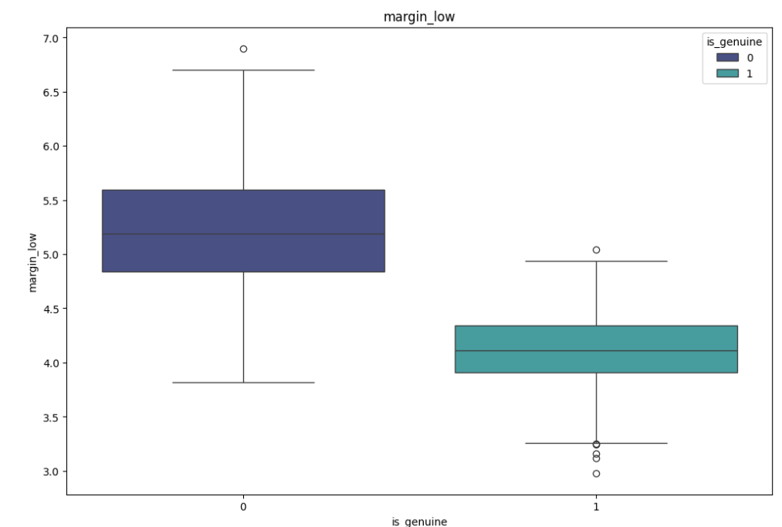
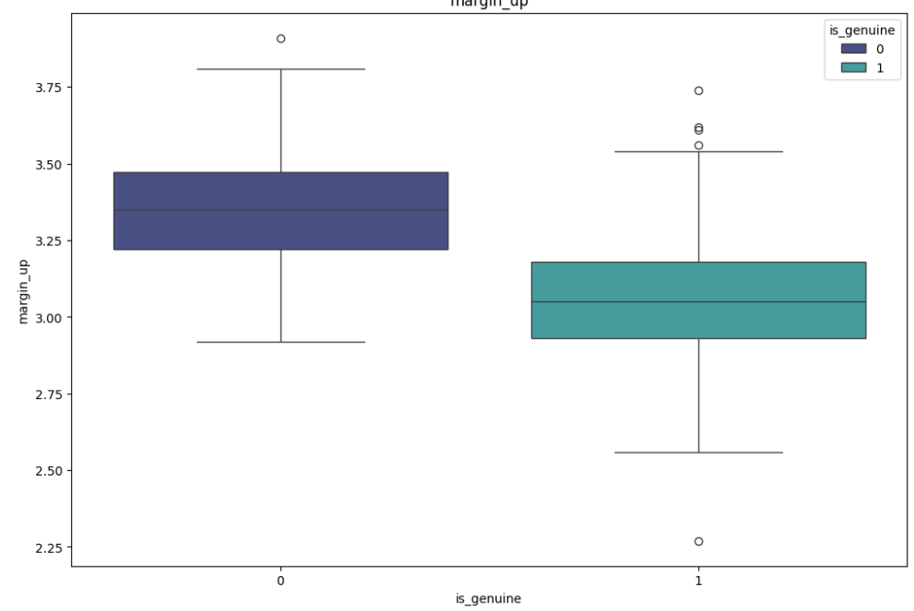
Répartition des variables : Marge des billets
Faux billets :
Marge basse et haute légèrement plus élevées

Slide 8
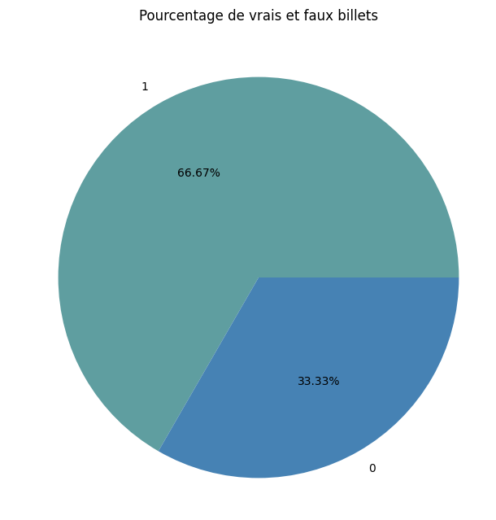
Proportion de vrais et faux billets

Slide 9
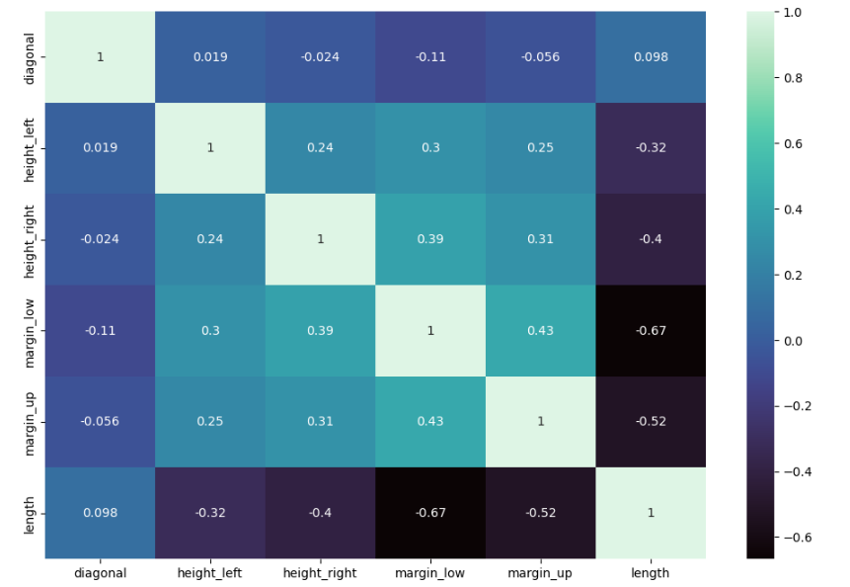
Corrélations des variables
Variables négativement corrélées :
Margin_low
Margin_up
Lenght

Slide 10
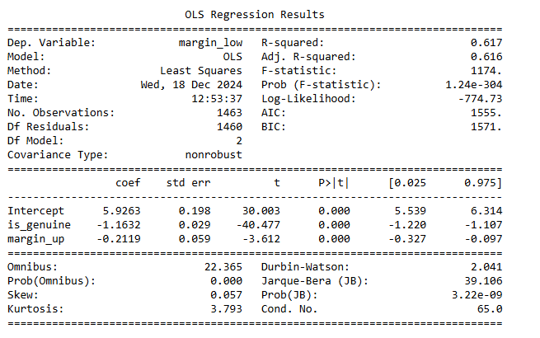
Régression linéaire : Sélection des variables significatives
Sélection des variables significatives (p-valeur < 5%)

Slide 11

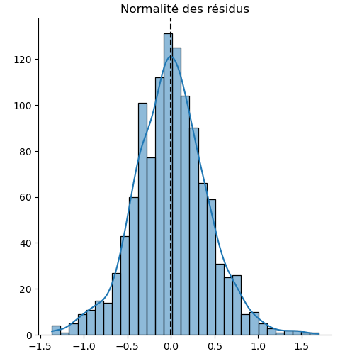
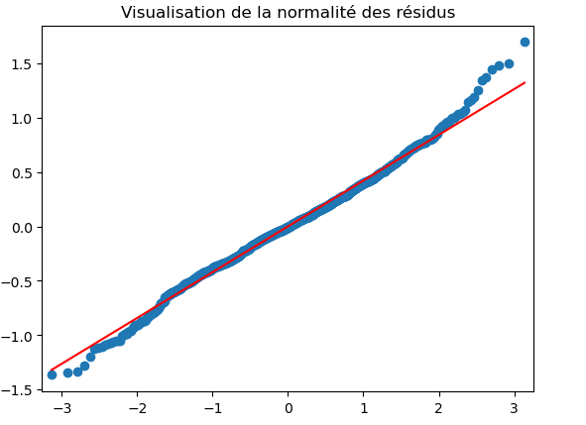

Régression linéaire : Vérification des hypothèses
Colinéarité des variables :
Homoscédasticité des résidus :
Normalité des résidus :

Slide 12
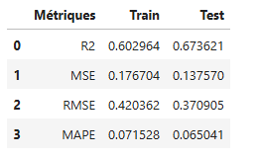
Régression linéaire : Performance du modèle
Modèle assez performant :
- 67% de la variance expliquée par le modèle
- 6,5% d’erreur

Slide 13
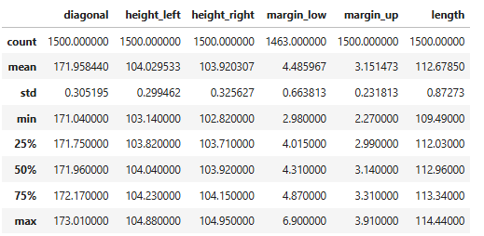
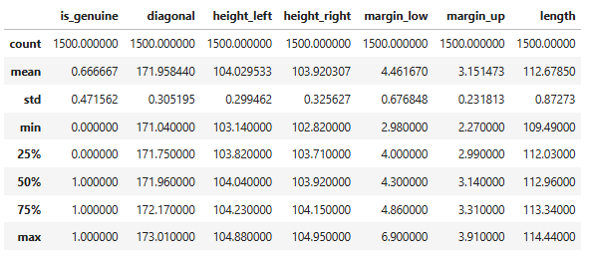
Analyse statistique de la variable margin_low : Avant et après remplacement des valeurs manquantes
Analyse statistique avec valeurs manquantes
Analyse statistique après remplacement des valeurs manquantes
Margin_low statistiques :
Moyenne : 4,48
Médiane : 4,31
Écart type : 0,66
Min : 2,98
Max : 6,9
Margin_low statistiques:
Moyenne : 4,46
Médiane : 4,30
Écart type : 0,67
Min : 2,98
Max : 6,9

Slide 14
Métriques d’évaluation des algorithmes de classification
Métriques de la matrice de confusion :
TP vrai positif : échantillons positifs prédits comme positifs
FP faux positifs : échantillons négatifs prédits comme positifs
TN vrai négatif : échantillons négatifs prédits comme négatifs
FN : faux négatif : échantillons positifs prédits comme négatifs
Accuracy_score (Exactitude) nombre d’échantillons qui on été correctement classés
Recall_score (Rappel) : capacité du modèle à détecter l’ensemble des échantillons positifs
Precision_score (Précision) : capacité du modèle à ne pas faire d’erreur lors d’une prédiction positive
F1_score : moyenne harmonique des scores de precision et du recall

Slide 15
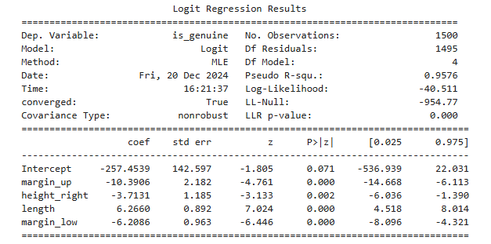
Régression Logistique : Sélection des variables pertinentes
Sélection des variables significatives (p-valeur < 5%)

Slide 16
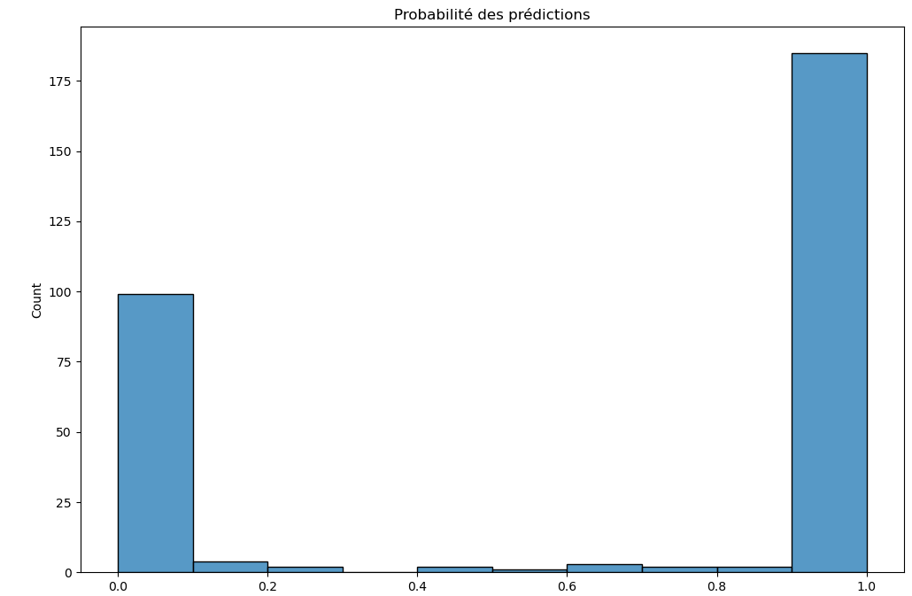
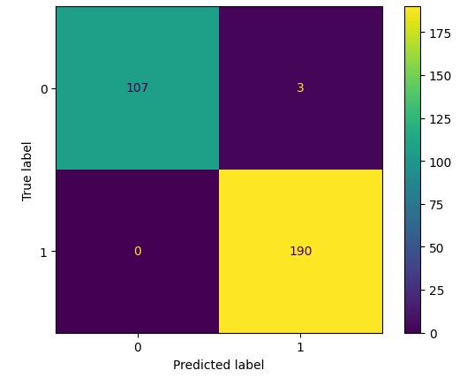

Régression Logistique : Performance du modèle
Modèle assez fiable : majorité de 0 et 1 prédits

Slide 17
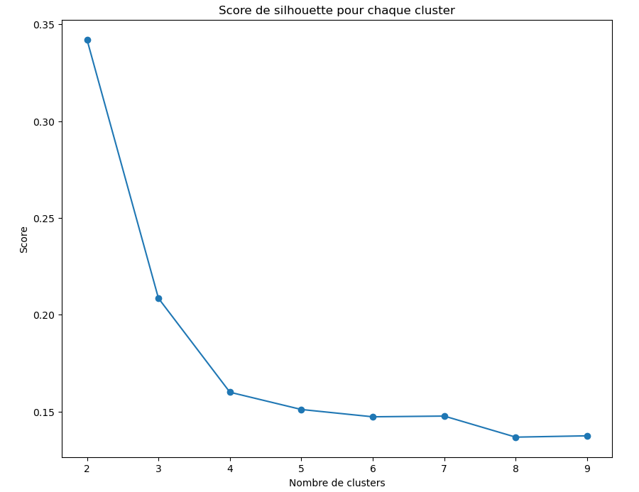
Kmeans : Nombre optimal de classe
2 clusters optimaux pour notre jeu de données

Slide 18
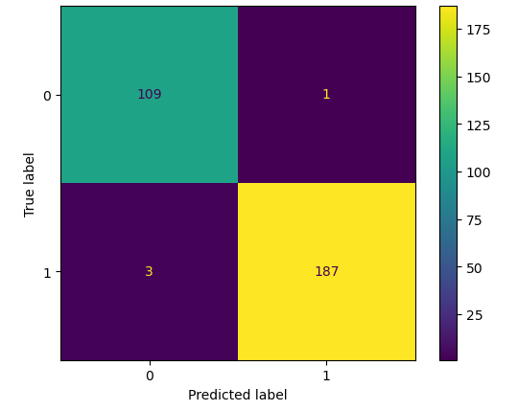

Kmeans : Performance du modèle

Slide 19
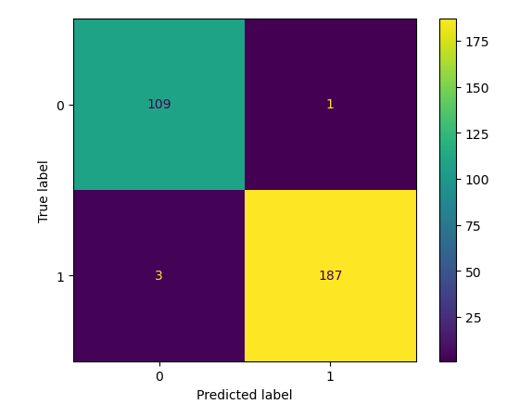
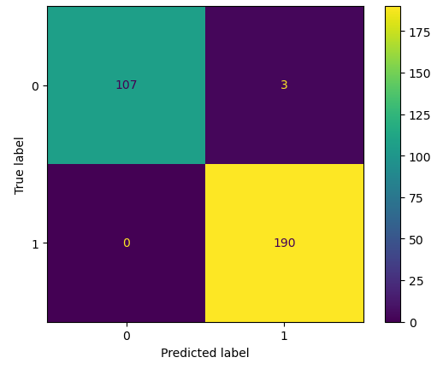


K-Nearest Neighbors (KNN) : Modèle non optimisé vs modèle optimisé

Slide 20
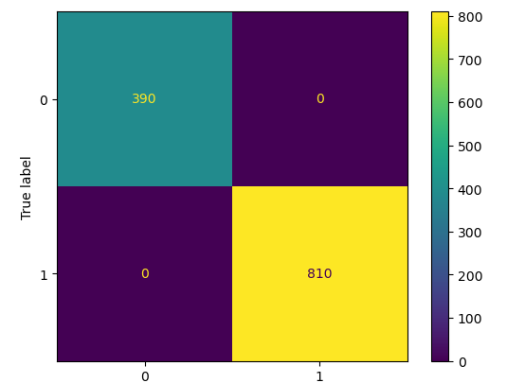
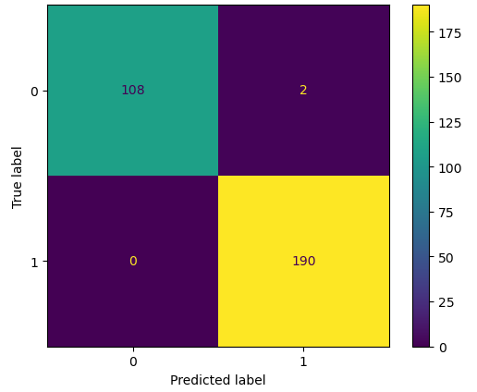


Random forest : Modèle non optimisé
Base d’entraînement
Base de test
Surapprentissage

Slide 21
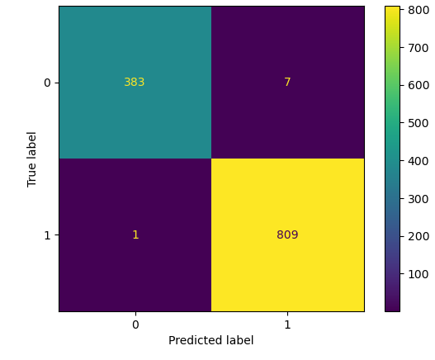
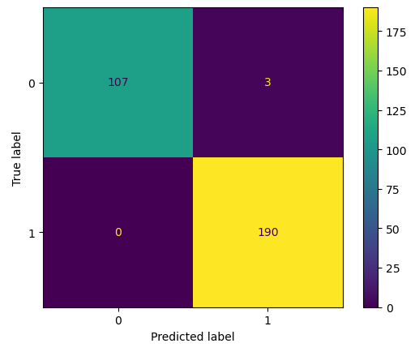


Random forest : Modèle optimisé
Base d’entraînement
Base de test

Slide 22
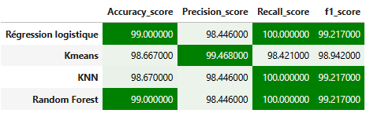
Récapitulatif des scores de performances
Régression Logistique et Random Forest modèles les plus performants

Slide 23
Conclusion : sélection de l’algorithme fonctionnelle
Algorithme sélectionné : Régression logistique
Avantages : stabilité, interprétable et simple
Inconvénients : sensible aux valeurs extrêmes, relation linéaire entre les variables, variables significatives

